Slide 1
HTML CSS

Slide 2
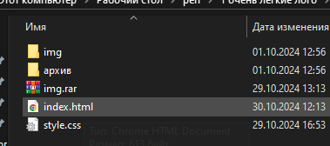
Коли ми відкриваємо HTML-файл через браузер, це не означає, що він доступний в Інтернеті. Усі файли сайту знаходяться на нашому комп'ютері, і браузер виконує роль реалізатора нашого коду, відображаючи його візуально. Щоб перетворити цей проект на повноцінний сайт, потрібно скористатися хостингом — спеціалізованими сервісами, які надають можливість зберігати файли та купити домен. Домен — це унікальна адреса, яка слугує ім'ям вашого сайту, і тільки після цього сайт може бути повністю доступним для користувачів в Інтернеті.

Slide 3
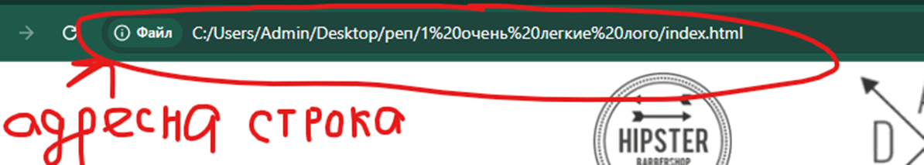
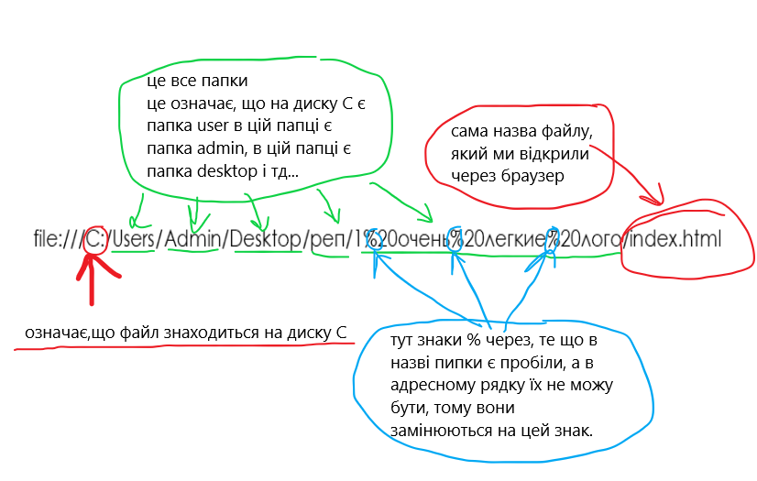

Slide 4
Коли ми пишемо код HTML, браузер працює як перекладач, який читає цей код зверху вниз. Він ігнорує відступи та зайві пробіли, бо йому важливо лише розуміти структуру сторінки. Код HTML говорить браузеру, де заголовки, текст, зображення тощо, а сам браузер уже відображає сторінку так, щоб ми її бачили як зручний вебсайт.

Slide 5
Комп’ютер і мова машин:
Браузер, як і інші програми, не може спілкуватися "людською" мовою програмування (наприклад, HTML або CSS). На певному етапі цей код перетворюється на набір інструкцій, які комп'ютер може розуміти — це ті самі нуль та одиниця. Цей процес називається компіляцією або інтерпретацією, залежно від мови.

Slide 6
Порядок тегів у <head>
Порядок тегів у <head> секції HTML важливий для коректного відображення сторінки:
<meta charset="UTF-8"> варто розміщувати на початку, щоб браузер міг одразу зчитати кодування сторінки й коректно відображати символи.
<title> має бути після <meta> тегів, бо визначає заголовок сторінки, який з'являється на вкладці браузера.
<link rel="stylesheet" href="style.css"> зазвичай ставлять останнім, щоб браузер міг застосувати стилі до всього попереднього HTML-коду.

Slide 7
<meta>, <title>, <link>
Ці теги мають бути лише в <head>. Вони забезпечують налаштування документа (кодування, заголовок, підключення стилів), які не впливають на видимий вміст сторінки. Теги <meta>, <title>, і <link> у <body> не працюватимуть або можуть призвести до некоректного відображення сторінки, оскільки <body> призначений для вмісту, який користувачі бачать і з яким взаємодіють.

Slide 8
Порядок тегів у <body>
У секції <body> порядок тегів також має значення, оскільки елементи відображаються в браузері в тому порядку, в якому вони розміщені в коді.

Slide 9
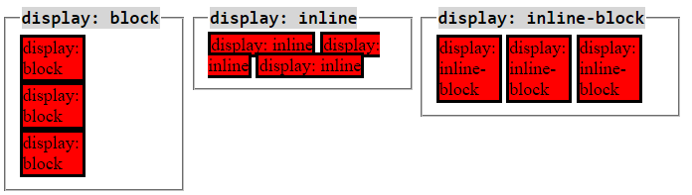
Типи елементів:
У строчних елементів можна змінювати margin та padding тільки (справа та зліва) .
А у блочних можна змінювати з усіх сторін.

Slide 10
Строчні елементи (Inline Elements):
Відображаються в одному рядку з іншими елементами.
Займають тільки ту ширину, яка потрібна для вміщення свого змісту.
Не можуть мати властивості ширини (width) та висоти (height).
Приклади строчних елементів: <span>-просто строчний елемент, <a>-посилання, <img>-картинка, <input> —поле для введення даних, наприклад, як у пошуковому рядку Google.…

Slide 11
Блочні елементи (Block Elements):
Починаються з нового рядка і займають всю доступну ширину батьківського контейнера.
Можуть мати властивості ширини (width) та висоти (height).
Можна задати властивості внутрішнього відступу (padding) та зовнішнього відступу (margin).
Приклади блочних елементів: <div>-просто блочний елемент, <p>-параграф( просто текст), <h1>-<h6>(заголовки,h1 це заголовок який має найбільний розмір шрифта, h2-теж заголовок, але має трішки менший розмір шрифта і так далі йде за зменшенням розміру шрифта до h6…

Slide 12
Якщо напистаи однакові властивості лоя строчного та блочного елементів можна побачити різницю:
div{
background-color: cornflowerblue;
margin: 20px;
/* padding: 20px; */
}
span{
background-color: rgb(237, 187, 100);
margin: 20px;
/* padding: 20px; */
}

Slide 13
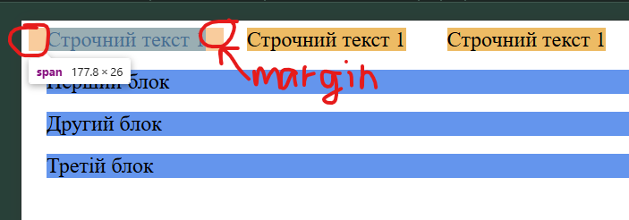
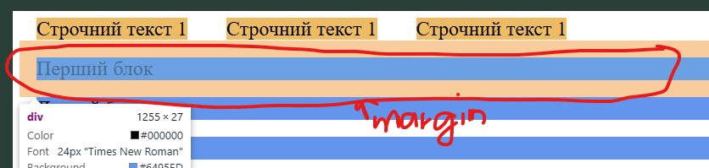
margin
Строчний- margin-top і margin-bottom для стрічкових елементів часто не проявляються так, як у блочних елементів. Замість цього, margin вплине на відстань між стрічковими елементами лише по горизонталі (ліворуч і праворуч).
Блочний- Відстань (margin) діє на всі сторони (вгорі, знизу, зліва та справа).

Slide 14

Можна використовувати як для блочних, так і для стрічкових елементів, але він впливає саме на їхній вміст, а не вирівнює самі елементи. Вирівнювання відбувається в межах батьківського елемента. Якщо цей стиль прописати для батьківського елемента, тоді його вміст, включно зі стрічковими елементами, вирівнюється по центру.

